Slide 1



PROJEKT SYSTEMOWY SZANSA
CZŁOWIEK – NAJLEPSZA INWESTYCJA
2013 ROK
Projekt SZANSA współfinansowany ze środków Unii Europejskiej
w ramach Europejskiego Funduszu Społecznego

Slide 2

Realizator: GMINA PRZYSUCHA /
MIEJSKO-GMINNY OŚRODEK POMOCY SPOŁECZNEJ W PRZYSUSZE
Priorytet: VII. PROMOCJA INTEGRACJI SPOŁECZNEJ
Działanie: 7.1. ROZWÓJ I UPOWSZECHNIENIE AKTYWNEJ INTEGRACJI
Poddziałanie: 7.1.1. ROZWÓJ I UPOWSZECHNIANIE AKTYWNEJ INTEGRACJI
PRZEZ OŚRODKI POMOCY SPOŁECZNEJ
CZŁOWIEK – NAJLEPSZA INWESTYCJA
Projekt SZANSA współfinansowany ze środków Unii Europejskiej
w ramach Europejskiego Funduszu Społecznego

Slide 3

CZŁOWIEK – NAJLEPSZA INWESTYCJA
2013 ROK
BUDŻET PROJEKTU: 130 484,68 zł
W TYM DOFINANSOWANIE EFS: 116 783,78 zł
UDZIAŁ WŁASNY: 13 700,90 zł
Wkład własny Ośrodka w Projekt
stanowiły zasiłki celowe
Projekt SZANSA współfinansowany ze środków Unii Europejskiej
w ramach Europejskiego Funduszu Społecznego

Slide 4
CZŁOWIEK – NAJLEPSZA INWESTYCJA
ZAŁOŻENIA PROJEKTU
Zwiększenie szans na rynku pracy wśród świadczeniobiorców
MGOPS w Przysusze
Podniesienie zaradności życiowej rodzin zagrożonych
wykluczeniem społecznym
Zwiększenie kwalifikacji i umiejętności zawodowych
Zwiększenie poziomu aktywności oraz integracji
z lokalną społecznością
Poprawa zdolności komunikacyjnych
Podniesienie motywacji do zmiany sytuacji życiowej
Projekt SZANSA współfinansowany ze środków Unii Europejskiej
w ramach Europejskiego Funduszu Społecznego

Slide 5
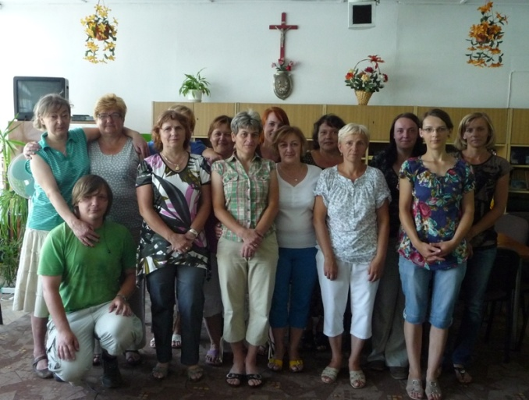
GRUPA DOCELOWA
CZŁOWIEK – NAJLEPSZA INWESTYCJA
Liczba uczestników: 15 osób, w tym 14 K i 1 M
Charakterystyka:
osoby bezrobotne w wieku aktywności zawodowej z terenu Gminy i Miasta Przysucha, podopieczni MGOPS w Przysusze
Projekt SZANSA współfinansowany ze środków Unii Europejskiej
w ramach Europejskiego Funduszu Społecznego

Slide 6
CZŁOWIEK – NAJLEPSZA INWESTYCJA
INSTRUMENTARIUM AKTWYNEJ INTEGRACJI
TK i US
AMPP z DZ
SZKOLENIA ZAWODOWE
WYJAZD INTEGRACYJNO- SZKOLENIOWY
PSYCHOLOG
PEDAGOG
PRAWNIK
ASYSTENT RODZINY
Projekt SZANSA współfinansowany ze środków Unii Europejskiej
w ramach Europejskiego Funduszu Społecznego

Slide 7
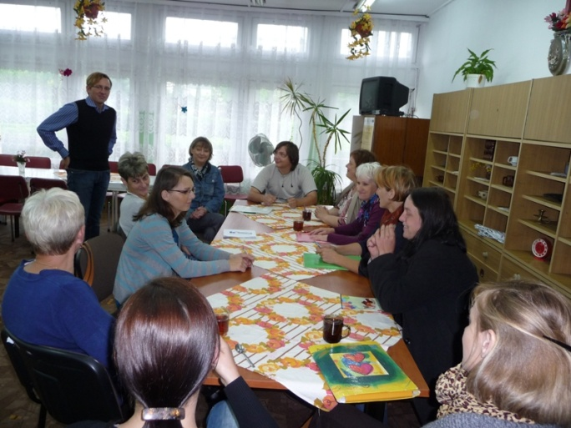
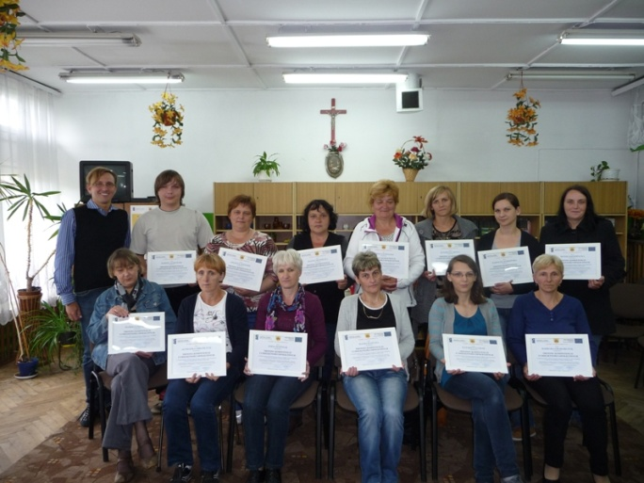
TRENING KOMPETENCJI
I UMIEJĘTNOŚCI SPOŁECZNYCH
27.05-29.05. 2013
CZŁOWIEK – NAJLEPSZA INWESTYCJA
Zakres tematyczny:
Zrozumieć siebie, człowiek jako istota
społeczna
Negocjacje
Jak sobie radzić ze stresem
Komunikacja interpersonalna w życiu
zawodowym i społecznym
Mowa ciała
Zajęcia praktyczne – trening spotkania
kwalifikacyjnego
Projekt SZANSA współfinansowany ze środków Unii Europejskiej
w ramach Europejskiego Funduszu Społecznego

Slide 8
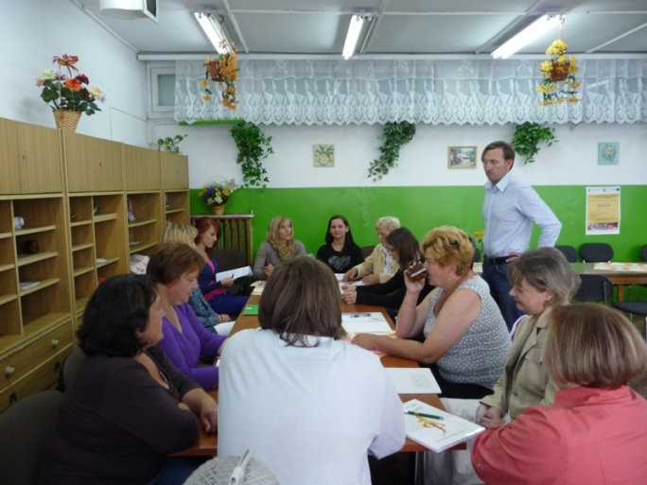
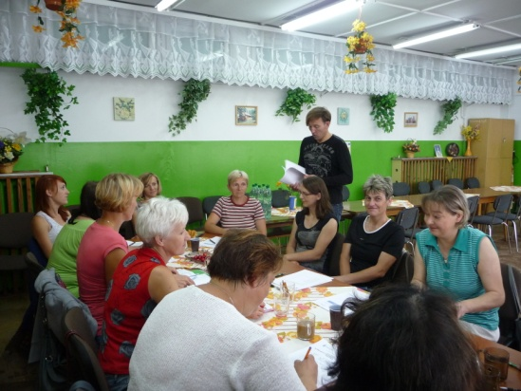
AKTYWNE METODY POSZUKIWANIA PRACY
Z DORADZTWEM ZAWODOWYM
24.06-27.06.2013
CZŁOWIEK – NAJLEPSZA INWESTYCJA
Zakres tematyczny:
Analiza działań w zakresie poszukiwania pracy
Odkrywanie oraz bilans własnych umiejętności, możliwości i predyspozycji zawodowych
Profesjonalne przygotowanie dokumentów aplikacyjnych
Autoprezentacja podczas rozmowy kwalifikacyjnej z pracodawcą
Doradztwo zawodowe
Projekt SZANSA współfinansowany ze środków Unii Europejskiej
w ramach Europejskiego Funduszu Społecznego

Slide 9
CZŁOWIEK – NAJLEPSZA INWESTYCJA
PUNKT KONSULTACYJNY
PSYCHOLOG
PEDAGOG
PRAWNIK
Projekt SZANSA współfinansowany ze środków Unii Europejskiej
w ramach Europejskiego Funduszu Społecznego

Slide 10
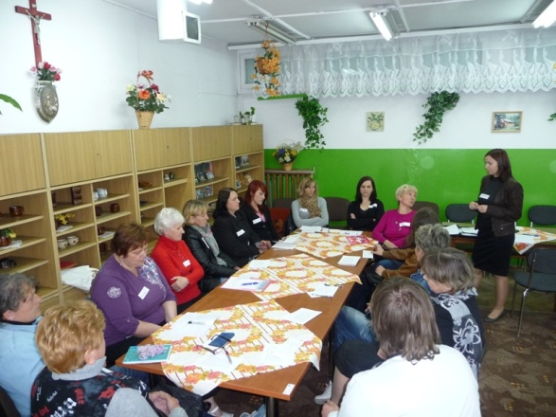
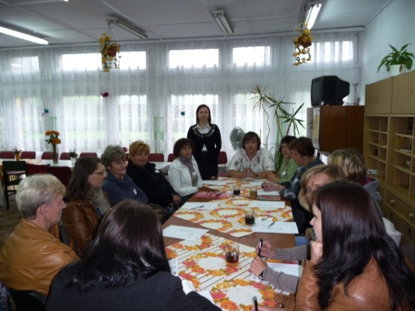
PORADNICTWO PSYCHOLOGICZNE
Okres realizacji: 20.05-30.06.2013
CZŁOWIEK – NAJLEPSZA INWESTYCJA
Zajęcia teoretyczne i praktyczne (warsztaty)
z zakresu:
motywacji
samopoznania
kształtowania właściwych postaw
prospołecznych:
  radzenie sobie ze stresem,
  rozwiązywanie konfliktów
  moje mocne i słabe strony
  zachowania asertywne, uległe, agresywne
Udzielanie indywidualnych porad
Projekt SZANSA współfinansowany ze środków Unii Europejskiej
w ramach Europejskiego Funduszu Społecznego

Slide 11
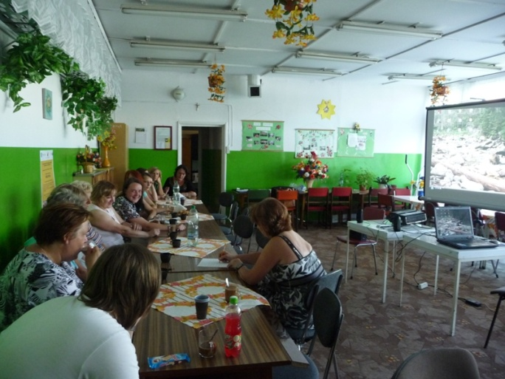
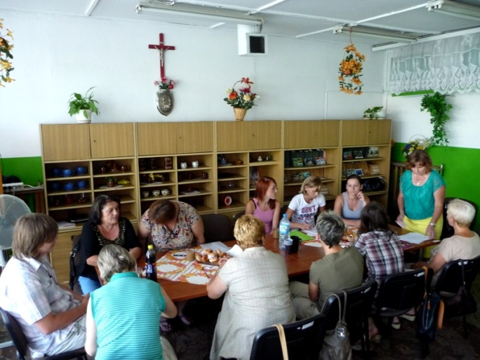
PORADNICTWO PEDAGOGICZNE
CZŁOWIEK – NAJLEPSZA INWESTYCJA
Okres realizacji: 01.07 – 31.08.2013
TEMATYKA
rozwój umiejętności w zakresie efektywnej współpracy
z dzieckiem, aktywnego słuchania
zauważanie potrzeb dzieci i odpowiadanie na nie
modyfikowanie zachowań be stosowania przemocy
rozwiązywanie problemów opiekuńczo- wychowawczych
w rodzinie
wspieranie procesów usamodzielniania dziecka
wyznaczanie granic w relacjach rodzinnych
porady indywidualne
Projekt SZANSA współfinansowany ze środków Unii Europejskiej
w ramach Europejskiego Funduszu Społecznego

Slide 12
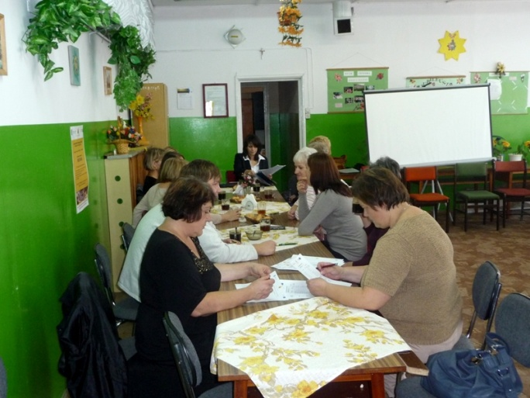
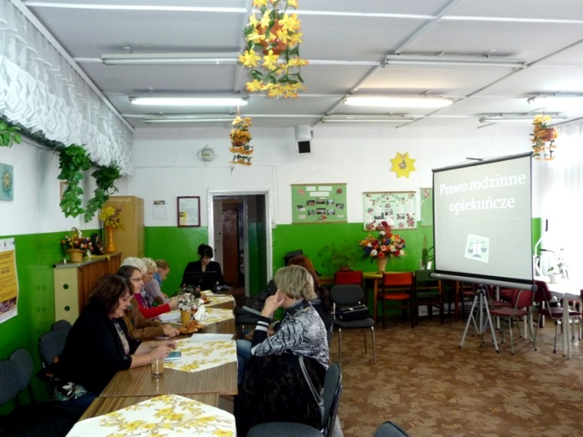
PORADNICTWO PRAWNE
CZŁOWIEK – NAJLEPSZA INWESTYCJA
Okres realizacji: 01.09 – 31.10.2013
prawo rodzinne
prawo pracy
prawo spadkowe
prawo podatkowe
sporządzanie pism procesowych
porady
Projekt SZANSA współfinansowany ze środków Unii Europejskiej
w ramach Europejskiego Funduszu Społecznego

Slide 13
SZKOLENIA PODNOSZĄCE KWALIFIKACJE ZAWODOWE
CZŁOWIEK – NAJLEPSZA INWESTYCJA
KSIĘGOWOŚĆ KOMPUTEROWA
KUCHARZ-KELNER
PROJEKTOWANIE OGRODÓW
SPRZEDAWCA Z OBSŁUGĄ KOMPUTERA I KASY FISKALNEJ
MASAŻ KLASYCZNY I SEGMENTARNY
SPECJALISTA DS. FUNDUSZY EUROPEJSKICH
UPRAWNIENIA ELEKTROENERGETYCZNE DO 1 kV
OPIEKUN OSÓB STARSZYCH I NIEPEŁNOSPRAWNYCH
Projekt SZANSA współfinansowany ze środków Unii Europejskiej
w ramach Europejskiego Funduszu Społecznego

Slide 14
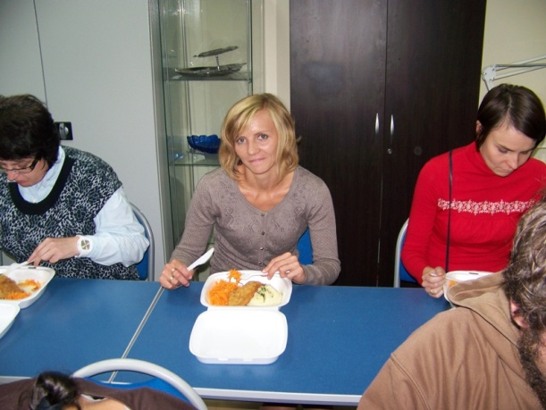
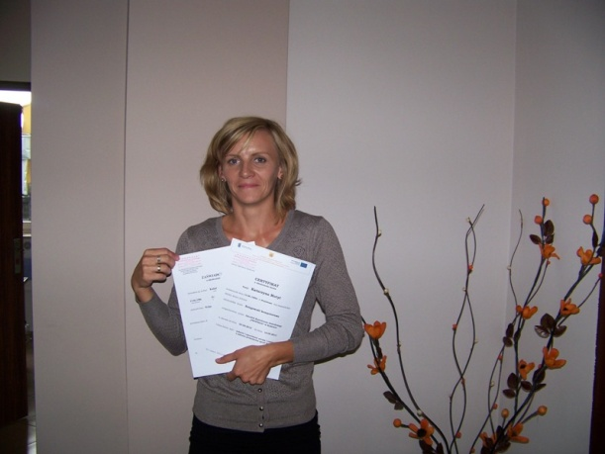
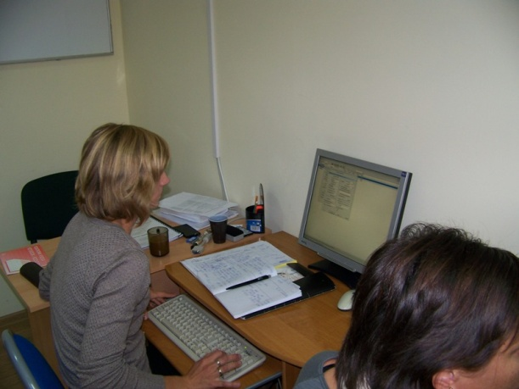

CZŁOWIEK – NAJLEPSZA INWESTYCJA
KSIĘGOWOŚĆ KOMPUTEROWA
Okres realizacji: 03.09 – 13.09.2013 Liczba uczestników: 1 Wymiar godzin: 80
Projekt SZANSA współfinansowany ze środków Unii Europejskiej
w ramach Europejskiego Funduszu Społecznego

Slide 15
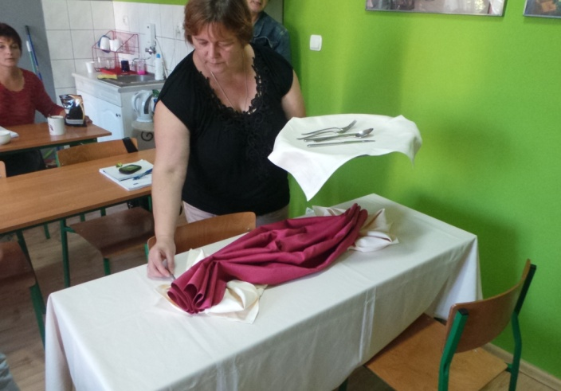
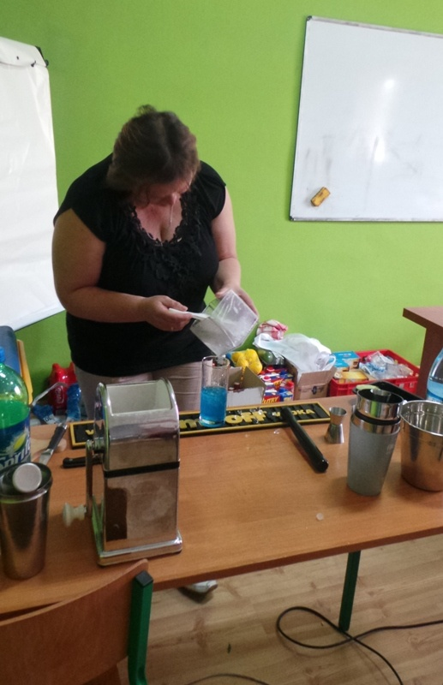
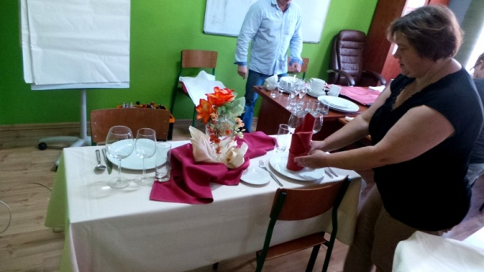
CZŁOWIEK – NAJLEPSZA INWESTYCJA
KUCHARZ - KELNER
Okres realizacji: 04.09-18.09.2013 Liczba uczestników: 1 Wymiar godzin: 80
Projekt SZANSA współfinansowany ze środków Unii Europejskiej
w ramach Europejskiego Funduszu Społecznego

Slide 16
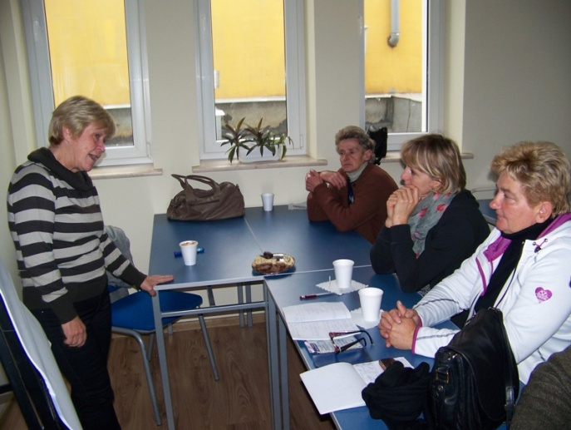
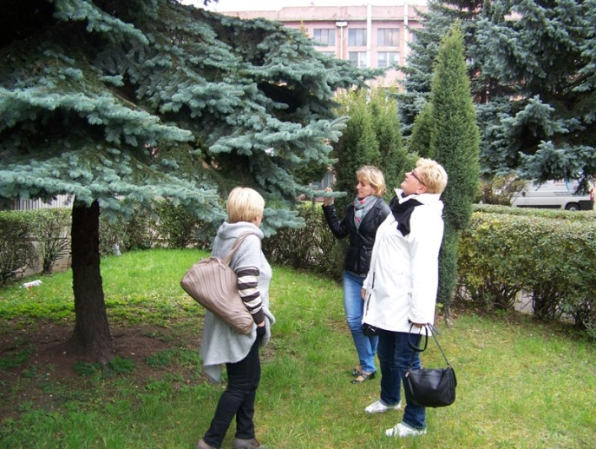
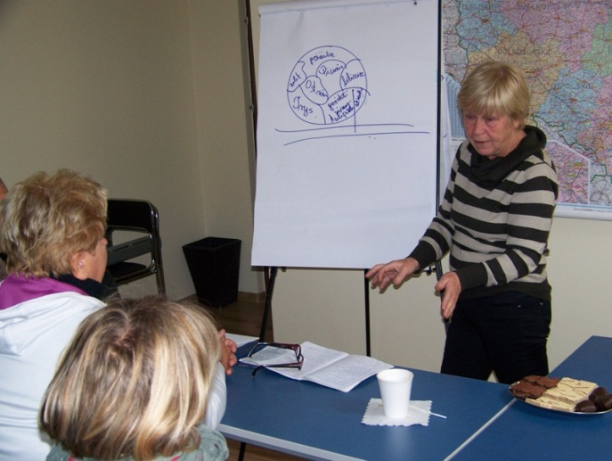
CZŁOWIEK – NAJLEPSZA INWESTYCJA
PROJEKTOWANIE OGRODÓW
Okres realizacji: 12.09-02.10.2013 Liczba uczestników: 2
Wymiar godzin: 80
Projekt SZANSA współfinansowany ze środków Unii Europejskiej
w ramach Europejskiego Funduszu Społecznego

Slide 17
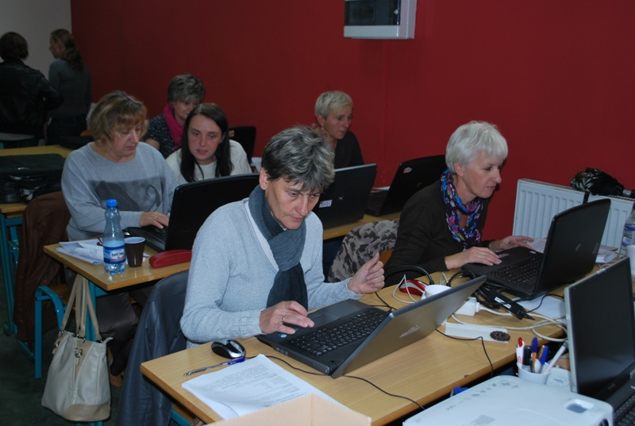
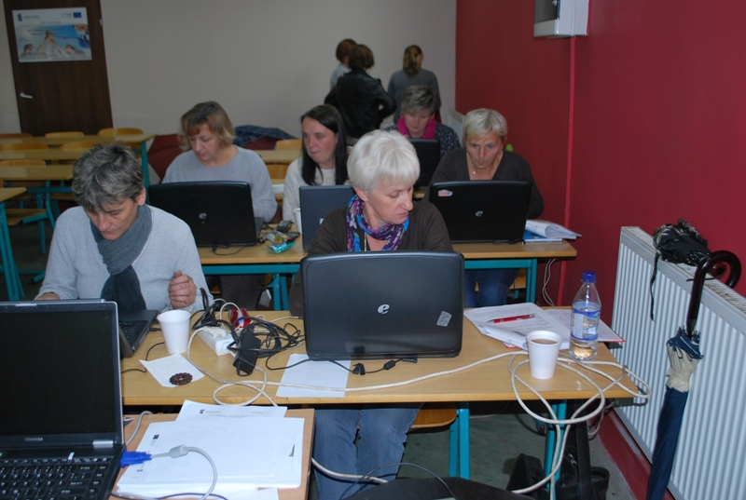
CZŁOWIEK – NAJLEPSZA INWESTYCJA
SPRZEDAWCA Z OBSŁUGĄ KOMPUTERA I KASY FISKALNEJ
Okres realizacji: 16.09-03.10.2013 Liczba uczestników: 5 Wymiar godzin: 80
Projekt SZANSA współfinansowany ze środków Unii Europejskiej
w ramach Europejskiego Funduszu Społecznego

Slide 18
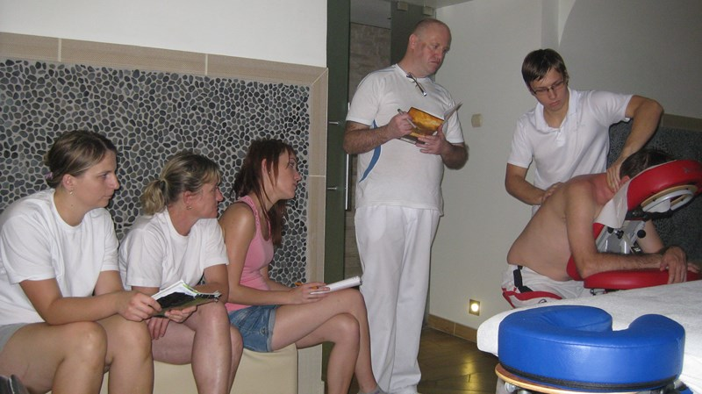
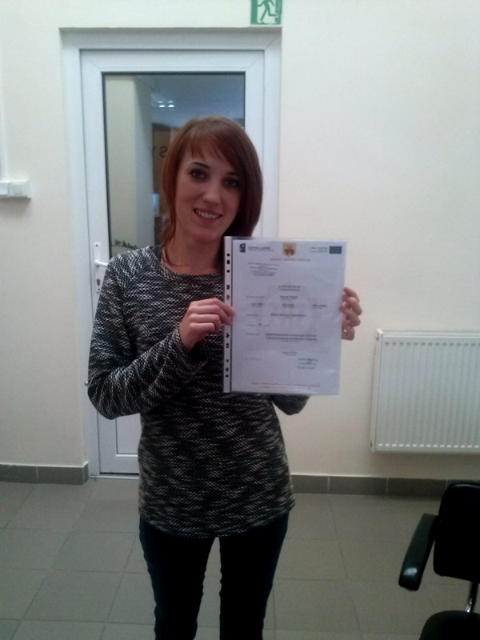
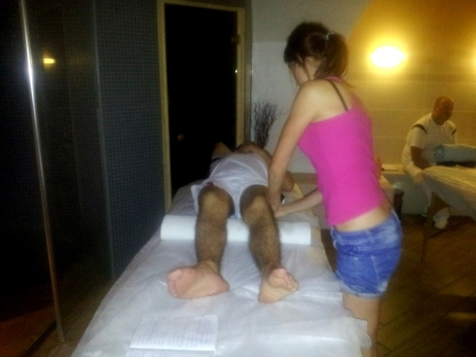
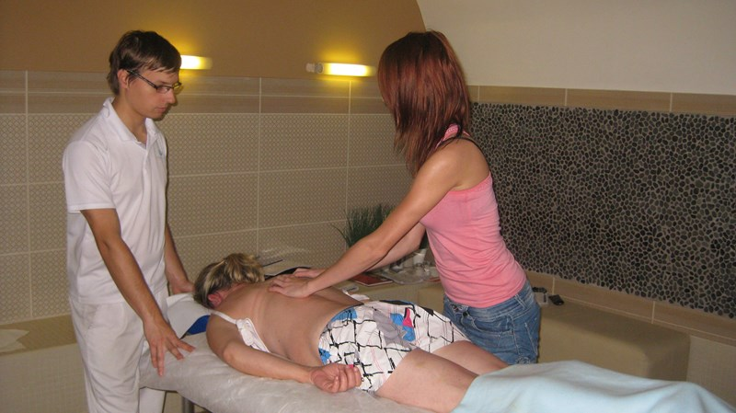
CZŁOWIEK – NAJLEPSZA INWESTYCJA
MASAŻ KLASYCZNY I SEGMENTARNY
Okres realizacji: 16.09-03.10.2013 Liczba uczestników: 1 Wymiar godzin: 80
Projekt SZANSA współfinansowany ze środków Unii Europejskiej
w ramach Europejskiego Funduszu Społecznego

Slide 19
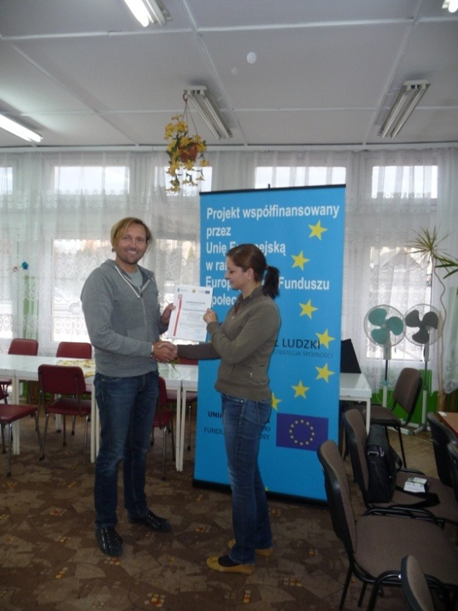
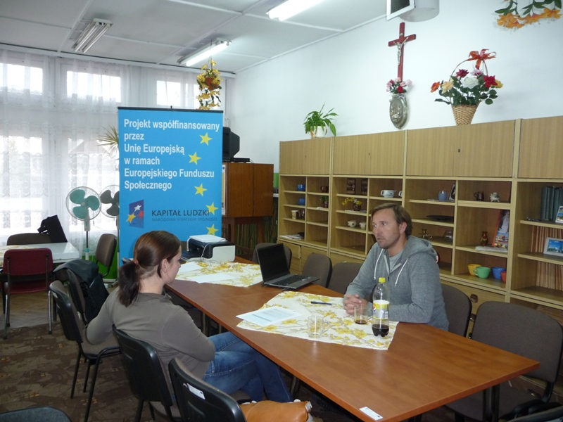
CZŁOWIEK – NAJLEPSZA INWESTYCJA
SPECJALISTA DS. FUNDUSZY EUROPEJSKICH
Okres realizacji: 26.09 – 31.10.2013 Liczba uczestników: 1
Wymiar godzin: 20
Projekt SZANSA współfinansowany ze środków Unii Europejskiej
w ramach Europejskiego Funduszu Społecznego

Slide 20
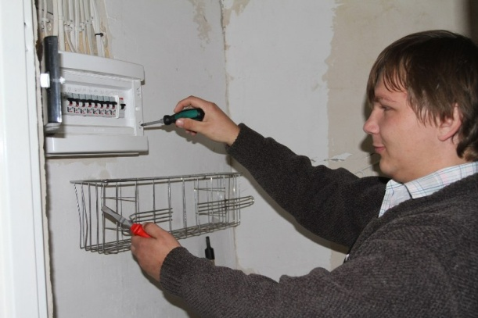
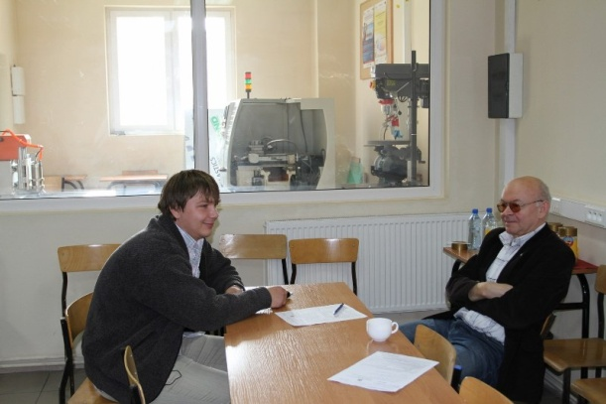
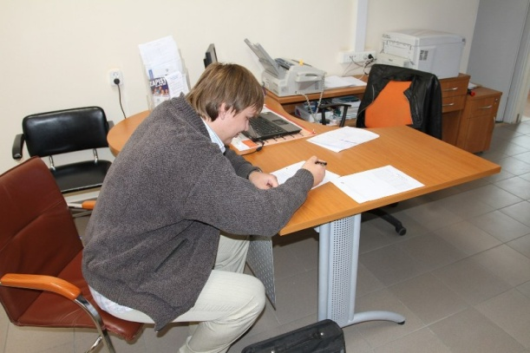
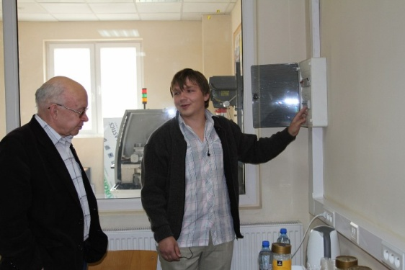
CZŁOWIEK – NAJLEPSZA INWESTYCJA
UPRAWNIENIA DO OBSŁUGI URZĄDZEŃ, INSTALACJI I SIECI ELEKTROENERGETYCZNYCH O NAPIĘCIU DO 1 kV
Okres realizacji:27.09-11.10.2013 Liczba uczestników: 1 Wymiar godzin: 35
Projekt SZANSA współfinansowany ze środków Unii Europejskiej
w ramach Europejskiego Funduszu Społecznego

Slide 21
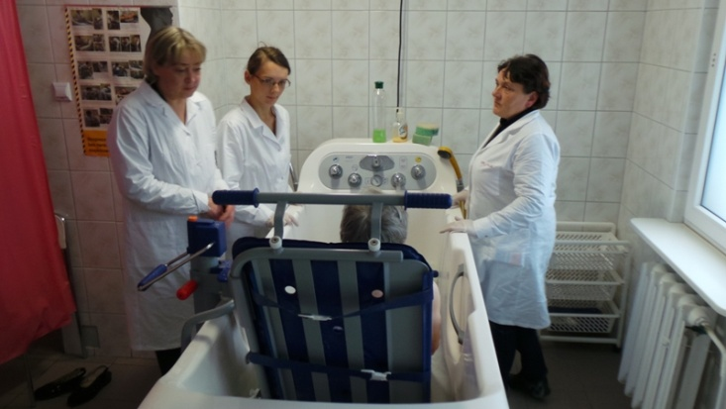
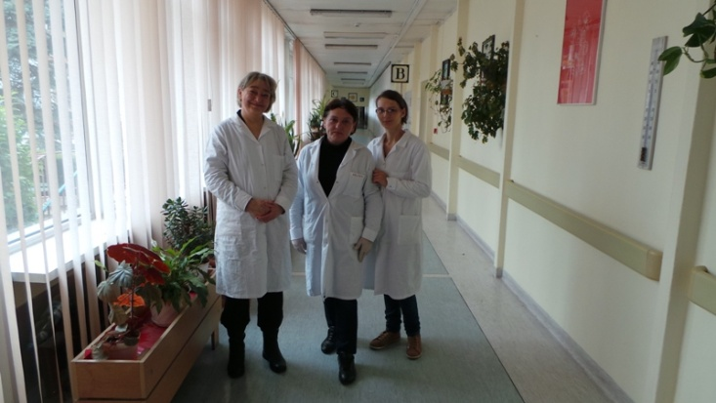
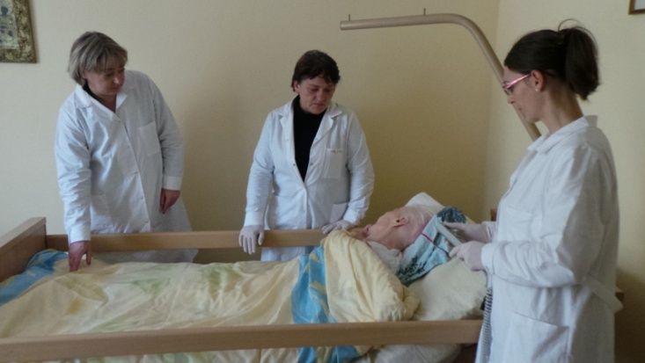
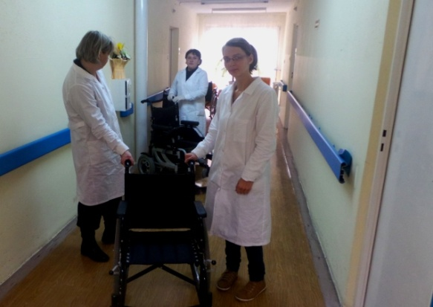
CZŁOWIEK – NAJLEPSZA INWESTYCJA
OPIEKUN OSÓB STARSZYCH I NIEPEŁNOSPRAWNYCH
Okres realizacji: 07.10-18.10.2013 Liczba uczestników: 3 Wymiar godzin: 80
Projekt SZANSA współfinansowany ze środków Unii Europejskiej
w ramach Europejskiego Funduszu Społecznego

Slide 22
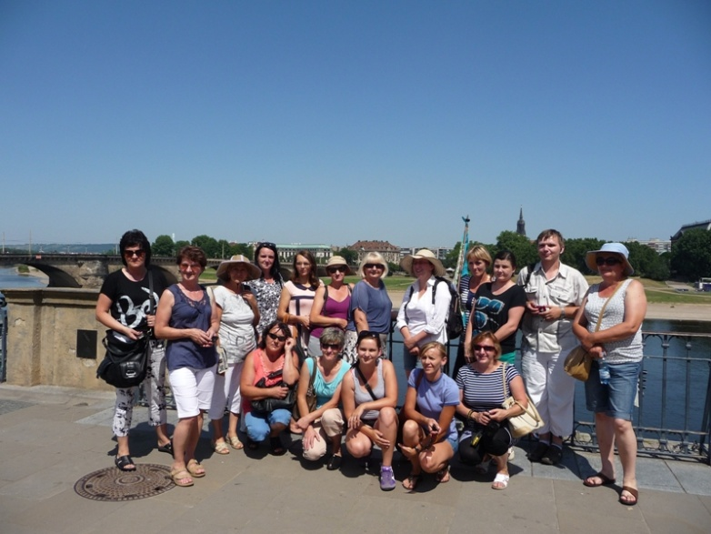
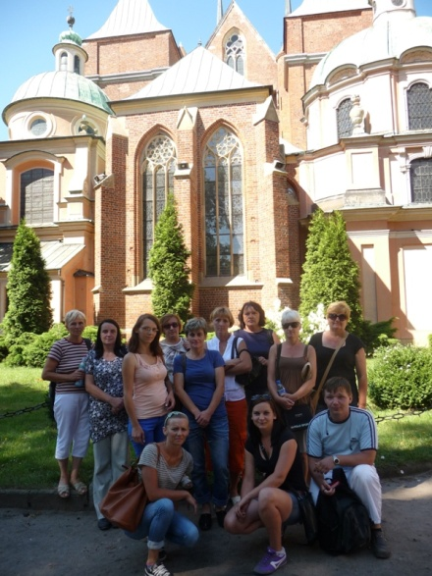
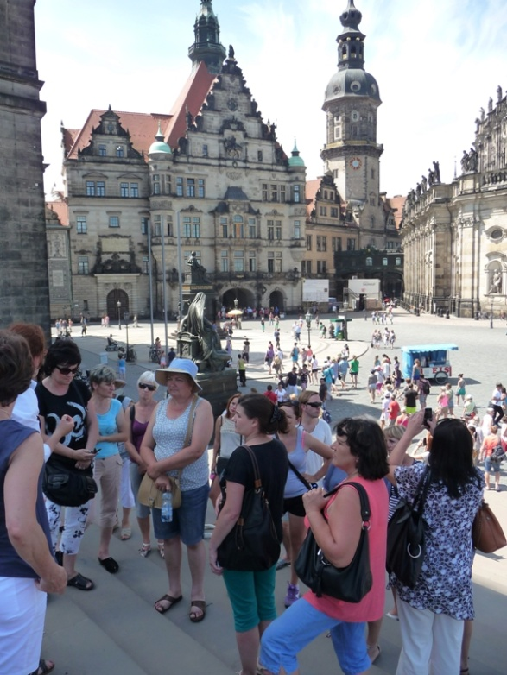
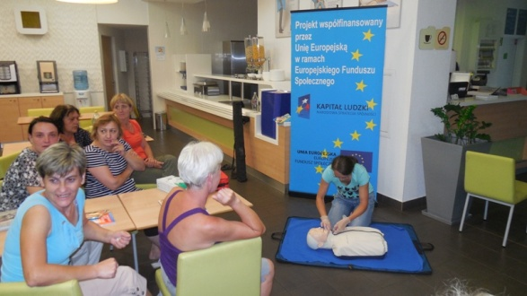
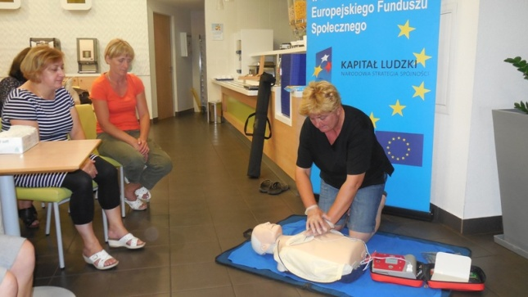
WYJAZD
INTEGRACYJNO-SZKOLENIOWY
ZE SZKOLENIEM PIERWSZEJ POMOCY
WROCŁAW – DREZNO
22.07-24.07.2013r.
CZŁOWIEK – NAJLEPSZA INWESTYCJA
Projekt SZANSA współfinansowany ze środków Unii Europejskiej
w ramach Europejskiego Funduszu Społecznego

Slide 23
ASYSTENT RODZINY
CZŁOWIEK – NAJLEPSZA INWESTYCJA
udzielanie wsparcia i aktywizacji rodzin beneficjentów projektu SZANSA zagrożonych
wykluczeniem społecznym,
- kierowanie procesem zmiany postaw życiowych członków rodzin
- udzielanie pomocy rodzinom w pełnieniu funkcji opiekuńczo-wychowawczej
nad dziećmi,
- kształtowanie w rodzinach umiejętności racjonalnego gospodarowania budżetem
domowym, wyrabiania nawyku dbałości czystość mieszkania i higieny osobistej,
- wspieranie uczestników projektu w zdobyciu kwalifikacji zawodowych oraz zatrudnienia,
- stymulowanie do samodzielnego załatwiania spraw urzędowych.
Projekt SZANSA współfinansowany ze środków Unii Europejskiej
w ramach Europejskiego Funduszu Społecznego

Slide 24
CZŁOWIEK – NAJLEPSZA INWESTYCJA
Udział w projekcie pozwolił
15 osobom bezrobotnym podnieść swoją
samoocenę oraz nabyć
nowe kwalifikacje zawodowe,
dzięki czemu
zwiększyły się Ich szanse na rynku pracy
Projekt SZANSA współfinansowany ze środków Unii Europejskiej
w ramach Europejskiego Funduszu Społecznego

Slide 25
CZŁOWIEK – NAJLEPSZA INWESTYCJA
DZIĘKUJEMY
ZA UWAGĘ
Projekt SZANSA współfinansowany ze środków Unii Europejskiej
w ramach Europejskiego Funduszu Społecznego

Slide 26
PROJEKT SYSTEMOWY SZANSA
CZŁOWIEK – NAJLEPSZA INWESTYCJA
2013 ROK
Projekt SZANSA współfinansowany ze środków Unii Europejskiej
w ramach Europejskiego Funduszu Społecznego

